Slide 1
3- الازموزية ( التنافذ أو التناضح) Osmosis
تحاط الخلية النباتية بجدار خلوي غير حي وغشاء خلوي (بلازمي) حي .ولذا فان عملية الانتشار يجب ان تتم عبر هذه الاغشية.
- يكون الجدار الخارجي للخلية منفذ تام Completely permeable
- بينما يكون الغشاء البلازمي شبه منفذ اختياري او انتقائي النفاذية
Selective or differentially semi- permeable
وعليه فان انتشار المذيب (الماء عادة) عبر الاغشية هذه يعرف بالازموزية.
إن الغشاء شبة المنفذ هو الذي يسمح بمرور جزيئات المذيب فقط بينما الغشاء البلازمي يسمح بمرور بعض الدقائق الذائبة ويمنع أخرى لذا فأنه شبه منفذ اختياري النفاذية.
لذا فان:
الازموزية هي عملية انتشار غشائي ( لان الازموزية تتعلق بحركة الماء) من المنطقة التي تكون فيها الطاقة الحركية لجزيئات الماء عالية إلى المنطقة التي تكون فيها تلك الطاقة واطئة

Slide 2
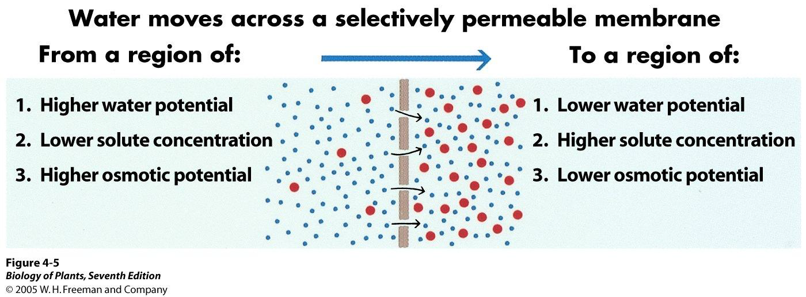
حركة الماء عبر غشاء اختياري النفاذية
من المنطقة:
1- ذات الجهد المائي الاعلى
2- ذات تركيز المذاب الاوطأ
3- ذات الجهد الازموزي الاعلى
الى المنطقة:
1- ذات الجهد المائي الاوطأ
2- ذات تركي المذاب الاعلى
3- ذات الجهد الازموزي الاوطأ

Slide 3
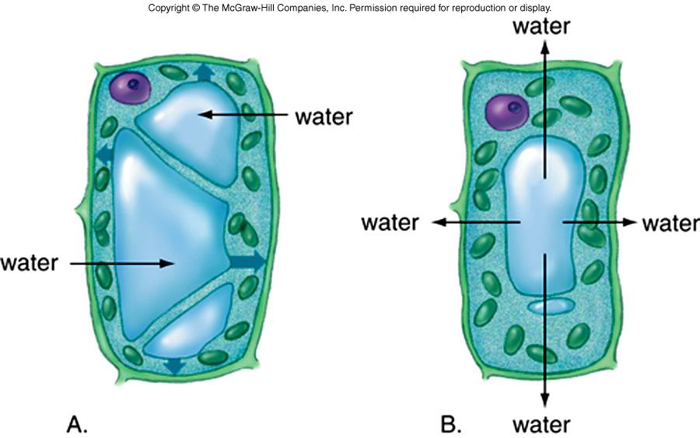
Osmosisالازموزية
Osmotic potential is the cell wall resisting the turgor pressure يعرف الجهد الازموزي بانه مقاومة جدار الخلية لضغط الانتفاخ اي للجهد الضغطي
A lot of turgor pressure Less turgor pressure
جهد ضغطي قليل جهد ضغطي عالي

Slide 4
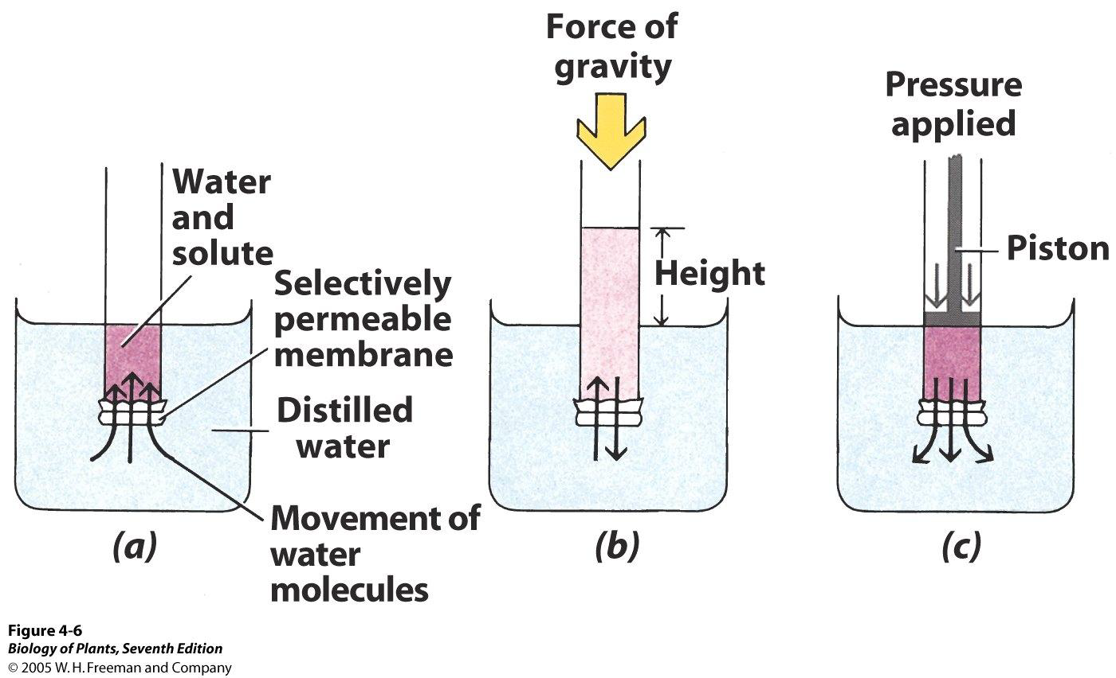
قوة الجاذبية الارضية
إضافة ضغط خارجي
المذيب (الماء)
و المذاب
غشاء اختياري النفاذية
الارتفاع
مكبس
ماء مقطر
حركة جزيئات الماء

